Slide 1



VIETTEL MONEY
GIẢI PHÁP THANH TOÁN KHÔNG DÙNG TIỀN MẶT
TẠI CƠ SỞ GIÁO DỤC
VIETTEL HẢI PHÒNG
THÁNG 9/2023

Slide 2

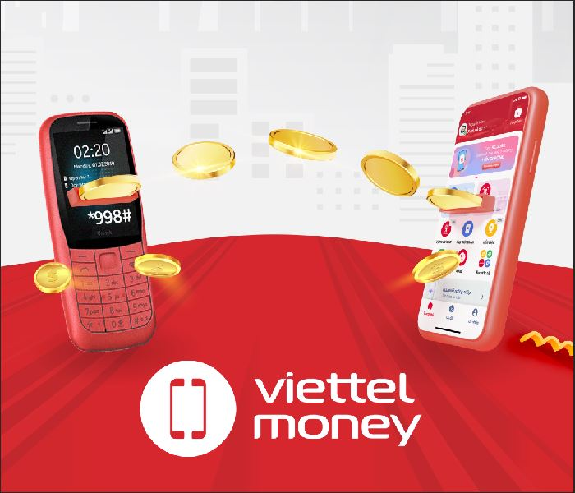
KÍNH MỜI CÁC THẦY CÔ XEM PHÓNG SỰ CLIP

Slide 3

PHẦN 1: GIỚI THIỆU VỀ HỆ SINH THÁI VIETTEL MONEY
PHẦN 2: GIẢI PHÁP THANH TOÁN KHÔNG DÙNG TIỀN MẶT TẠI CÁC TRƯỜNG HỌC
PHẦN 3: CAM KẾT CỦA VIETTEL
Viettel

Slide 4
PHẦN 1
VIETTEL MONEY

Slide 5

1. VIETTEL MONEY LÀ GÌ
Viettel Money là hệ sinh thái thương mại, tài chính số được phát triển bởi Tổng Công ty Dịch vụ Số (VDS) trực thuộc Tập đoàn Công nghiệp - Viễn thông Quân đội với đa dạng nguồn tiền, cho phép người dùng thực hiện mọi giao dịch chuyển tiền, nạp, rút tiền và mua bán thanh toán trực tuyến nhanh chóng, dễ dàng. Miễn phí đăng ký, duy trì, giao dịch...
Không giới hạn nhà mạng: Viettel, Mobifone, Vinaphone...
Không giới hạn dòng máy sử dụng: Android, iOS & Feature phone
Có phát hành thẻ vật lý (rút tiền miễn phí tại các cây ATM).
Có đầy đủ tính năng của 1 tài khoản ngân hàng và ví điện tử.

Slide 6

2. BẢO MẬT TUYỆT ĐỐI
Thiết lập hạn mức giao dịch theo giao dịch và theo ngày.
Bảo mật 2 lớp gồm mã PIN và mã xác thực OTP.
Sử dụng thuật toán mã hóa thông tin 3DES và chữ ký điện tử.
Bảo mật PCI DSS được đưa ra bởi PCI.
Cơ chế bảo vệ chống dò mật khẩu (tự động khóa tài khoản khi nhập sai mật khẩu 5 lần).
Tự động hủy dịch vụ ViettelPay khi khách hàng chuyển quyền sử dụng hoặc số thuê bao.
VNTA
VNTA

Slide 7
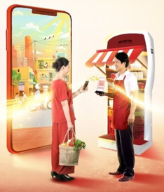
3. VIETTEL MONEY
VÀ HỆ SINH THÁI
Kênh Điểm bán và TVV
+1000 Điểm bán;
210 tư vấn vên
Tài khoản tiền di động
(Mobile money)
KH cá nhân
Là tài khoản viễn thông của KH do Viettel quản lý, cho phép thực hiện các tính năng nạp rút, thanh toán, chuyển tiền và tiêu dùng viễn thông trực tiếp (thoại, nhắn tin, data, nhạc chờ,…) trên mọi thiết bị di động không nhất thiết phải có tài khoản ngân hàng hay kết nối Internet
1.200.000 KH Viettel
Kết nối điểm CNTT
TT các dịch vụ công: điện, nước, cước viễn thông, thanh toán học phí,…..
TT các dịch vụ Bảo hiểm, Giải trí, Du lịch, Mua sắm, Vietlot, Vé tàu- xe-máy bay,….
5.000 điểm CNTT mã QR
Kết nối chính phủ Số
Tài khoản ViettelPay
    Là tài khoản ngân hàng của khách hàng, cho phép thực hiện các tính năng thanh toán và chuyển tiền.
Kết nối Cổng dịch vụ công quốc gia
Kết nối ngân hàng
Liên kết với 40 ngân hàng nội địa

Slide 8
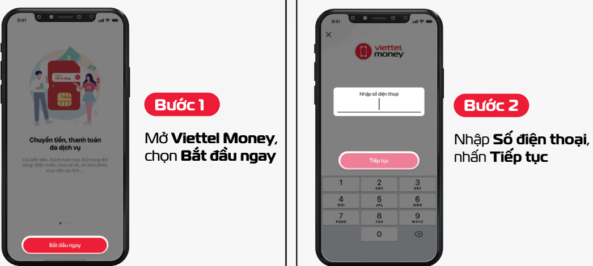
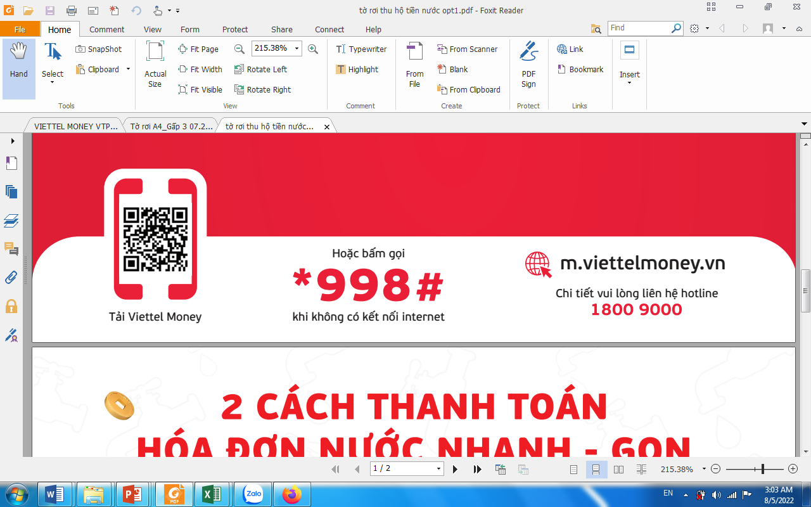
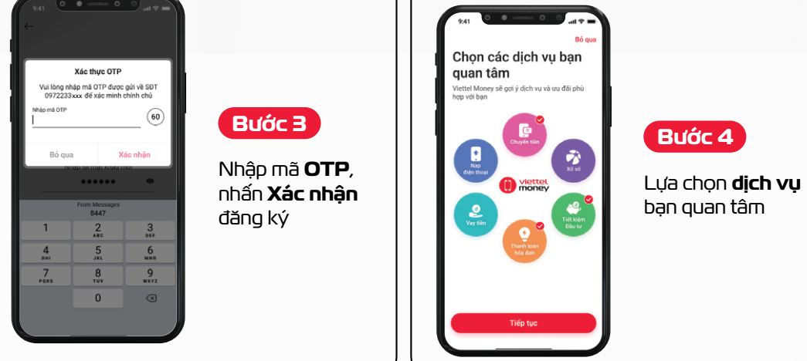
4. HƯỚNG DẪN ĐĂNG KÝ VIETTEL MONEY
Hoặc tải ứng dụng Viettel Money trên App Store hoặc CH Play

Slide 9
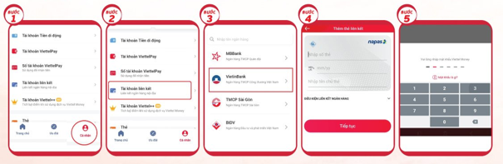
5. CÁCH NẠP TIỀN VÀO VIETTEL MONEY
Cách 1: Nạp tiền tại các điểm giao dịch của Viettel (với 15 cửa hàng trực tiếp; 6 siêu thị; 24 bưu cục ViettelPost; 210 tư vấn viên tại các địa bàn phường xã và hơn 1.000 điểm bán Viettel phủ khắp 14 quận/ huyện)
Cách 2: Chuyển khoản vào Viettel Money
Cách 3: Nạp tiền từ nguồn liên kết (liên kết với 40 ngân hàng nội địa)

Slide 10


PHẦN 2:
GIẢI PHÁP THANH TOÁN KHÔNG DÙNG TIỀN MẶT TẠI CÁC TRƯỜNG HỌC

Slide 11
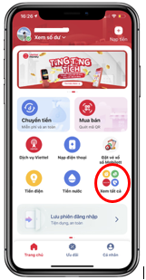



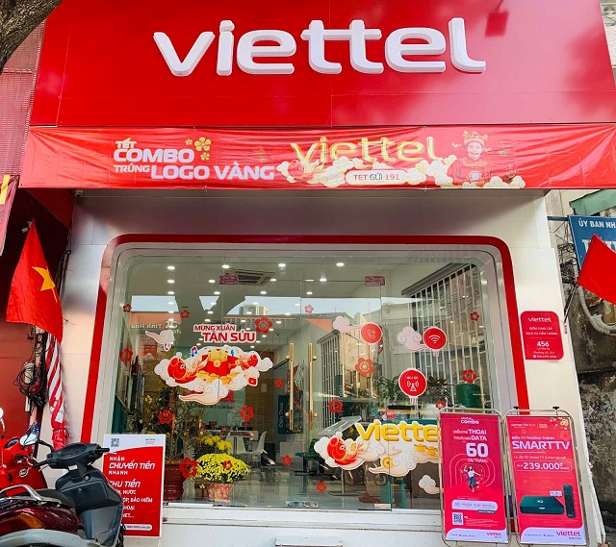
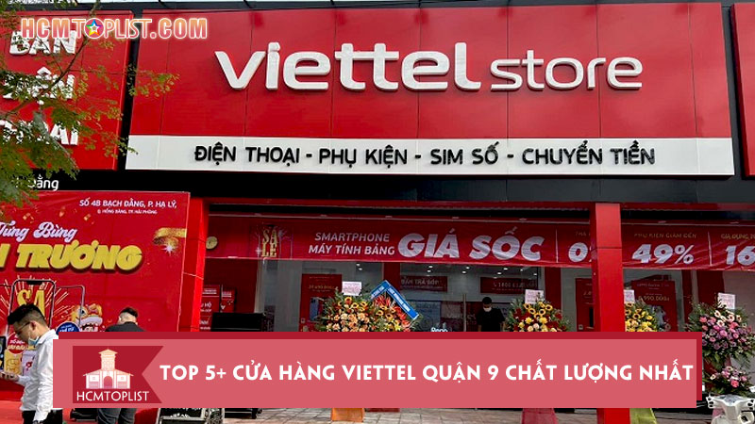


GIẢI PHÁP THU HỘ CÁC KHOẢN THU
CỦA NHÀ TRƯỜNG
Full-KYC
(for VTP ONLY)
Tải ứng dụng Viettel Money
trên App Store hoặc CH Play
hoặc ra tất cả các cửa hàng
của Viettel để đuợc hỗ trợ
Nhà trường
KÊNH ONLINE
Ký HĐ hợp tác
Free đăng ký hỗ trợ cài app
Free Truyền thông, phát tờ rơi, hỗ trợ khách 24/7
Kết nối API
KÊNH OFFLINE
Phần mềm thu chi
Học phí PMS quy mô 4.600 trường
1 0 0 0 + Điểm bán (đại lý, điểm bán, siêu thị, chuỗi bán lẻ…)
15 cửa hàng trực tiếp, 6 siêu thị xuất nhập khẩu,
24 bưu cục ViettelPost chính thức...
210 tư vấn viên ở tất cả các quận/huyện; xã/phường

Slide 12
PHƯƠNG THỨC TRIỂN KHAI
TRƯỜNG ĐÃ CÓ PHẦN MỀM QUẢN LÝ CÁC KHOẢN THU
KẾT NỐI HỆ THỐNG
TRƯỜNG CHƯA CÓ PHẦN PHỀM QUẢN LÝ CÁC KHOẢN THU
PHẦN MỀM EMIS
PHỤ HUYNH HỌC SINH
SỬ DỤNG VIETTEL MONEY

Slide 13

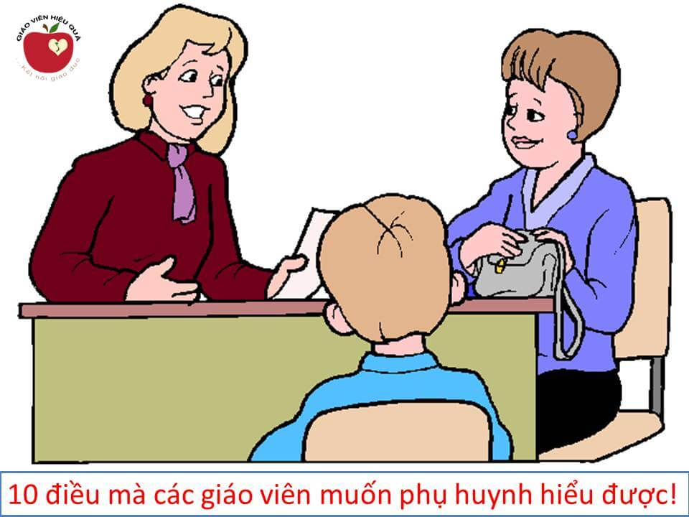
GIẢI PHÁP THU HỘ CÁC KHOẢN THU
CỦA NHÀ TRƯỜNG
LỢI ÍCH ĐỐI VỚI NHÀ TRƯỜNG
LỢI ÍCH ĐỐI VỚI PHỤ HUYNH
Quản lý nộp học phí online: Gạch nợ khoản thu tự động, Báo cáo trực tiếp online trên hệ thống, đối soát tài chính tự động
Giúp Quản lý kiểm soát tiền tập trung theo thời gian thực, mọi lúc, mọi nơi.
Hạn chế các rủi ro cho nhà trường từ tiền mặt như: mất thời gian lưu két, thất thoát tiền mặt, tiền giả,…
Giảm chi phí, nhân sự, phương tiện làm việc và chi phí quản lý, nâng cao hiệu quả quản lý dòng tiền.
Không mất thời gian chờ sao kê, không mất công cập nhật thủ công vào hệ thống quản lý.
Hệ thống hỗ trợ và CSKH 24/24
Không cần mở tài khoản ngân hàng, chỉ cần dùng điện thoại (bao gồm cả mạng vina, mobile, viettel…). Giao dịch mọi lúc, mọi nơi không hạn chế thời gian (giao dịch từ 0h đến 23h59’’ trong ngày).
Miễn phí đăng ký, không cần số dư tối thiếu
Miễn phí duy trì tài khoản
Miễn phí biến động số dư
Miễn phí phát hành thẻ và giao dịch liên ngân hàng.
Liên kết nguồn tiền đến 40 ngân hàng nội địa
Tra được số tiền học phí cần nộp
Hệ thống hỗ trợ và CSKH 24/24

Slide 14

CAM KẾT CỦA VIETTEL
Là Tập đoàn lớn, đã được cấp phép dịch vụ “Trung gian thanh toán”
1
Có nhân sự hỗ trợ trực tiếp, tại địa bàn từng Quận/Huyện
Hệ thống tổng đài chăm sóc khách hàng 24/7
2
Có hệ thống điểm giao dịch Nạp/rút tiền đến cấp xã
3

Slide 15

TRÂN TRỌNG CẢM ƠN!

